Slide 1
KHÁI NIỆM CĂN BẢN VỀ CƠ SỞ DỮ LIỆU

Slide 2
Đặt vấn đề
Vai trò của việc quản lý dữ liệu, thông tin
Phương pháp ghi nhận dữ liệu và thông tin
Hình thức ghi nhận
Hạn chế
Cần phải có cách tiếp cận mới là “Cơ sở dữ liệu”

Slide 3
Cơ sở dữ liệu
Cơ sở dữ liệu là một tập hợp các dữ liệu dùng chung, có quan hệ logic với nhau. Cùng với mô tả, chúng được thiết kế cho nhu cầu thông tin của một tổ chức.
Thuận lợi
Kiểm soát dư thừa dữ liệu, tăng tính toàn vẹn, nhất quán, bảo mật
Tăng hiệu quả khai thác và quản lý dữ liệu
Tiện lợi cho việc chia sẻ, sao lưu và phục hồi
Bất lợi
Phức tạp
Chí phí cao

Slide 4
Cơ sở dữ liệu
Hệ quản trị cơ sở dữ liệu
Một hệ thống phần mềm cho phép người dùng quản trị một cơ sở dữ liệu cùng với nhiều tiện tích khác trên dữ liệu.
Môi trường cơ sở dữ liệu
Môi trường bao gồm: phần cứng, phần mềm, dữ liệu, con người và quy trình (thủ tục)
Mô hình dữ liệu
Là mô hình trừu tượng của dữ liệu, thể hiện cấu trúc (hay còn gọi là lược đồ).

Slide 5
Cơ sở dữ liệu (Mô hình theo hướng quan niệm)
Các mô hình theo hướng quan niệm gồm các mô hình:
Mô hình thực thể kết hợp
Mô hình hướng đồi tượng
Trong một cơ sở dữ liệu, sự trừu tượng hóa chia làm 3
Mức ngoài
Mức quan niệm
Mức trong

Slide 6
MÔ HÌNH CƠ SỞ DỮ LIỆU QUAN HỆ

Slide 7

Mô hình cơ sở dữ liệu quan hệ
$SV$ được gọi là quan hệ.
$TT=\{masv, hoten, lop\}$, khi đó $TT$ là một lược đồ quan hệ, đó chính là tập các thuộc tính.
Miền giá trị của thuộc tính $lop$ có thể là tập các giá trị như sau $\{“TO”, “TH”, “QT”, … \}$
SV | masv | hoten | lop
 | S1 | Hoàng | TO
 | S2 | Nhân | TO
 | S3 | Vân | TH
 | S4 | Hương | TH
 | S5 | Linh | TO
Thuộc tính
1 thể hiện của quan hệ (tập các bộ)
1 dòng dữ liệu hay là 1 bộ
Giá trị

Slide 8
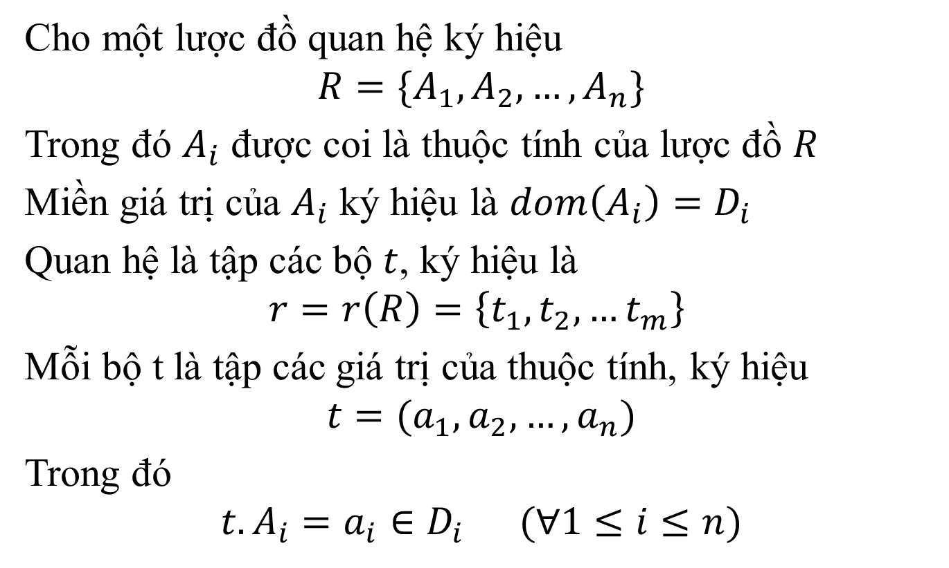
Mô hình cơ sở dữ liệu quan hệ (Một số quy ước)
Cho một lược đồ quan hệ ký hiệu
$$R=\{A_{1}, A_{2},…, A_{n}\}$$
Trong đó $A_{i}$ được coi là thuộc tính của lược đồ $R$
Miền giá trị của $A_{i}$ ký hiệu là $dom\left(A_{i}\right)=D_{i}$
Quan hệ là tập các bộ $t$, ký hiệu là
$$r=r\left(R\right)=\left\{t_{1},t_{2},…t_{m}\right\}$$
Mỗi bộ t là tập các giá trị của thuộc tính, ký hiệu
$$t=(a_{1},a_{2},…,a_{n})$$
Trong đó
$$t.A_{i}=a_{i}∈D_{i} (∀1≤i≤n)$$

Slide 9
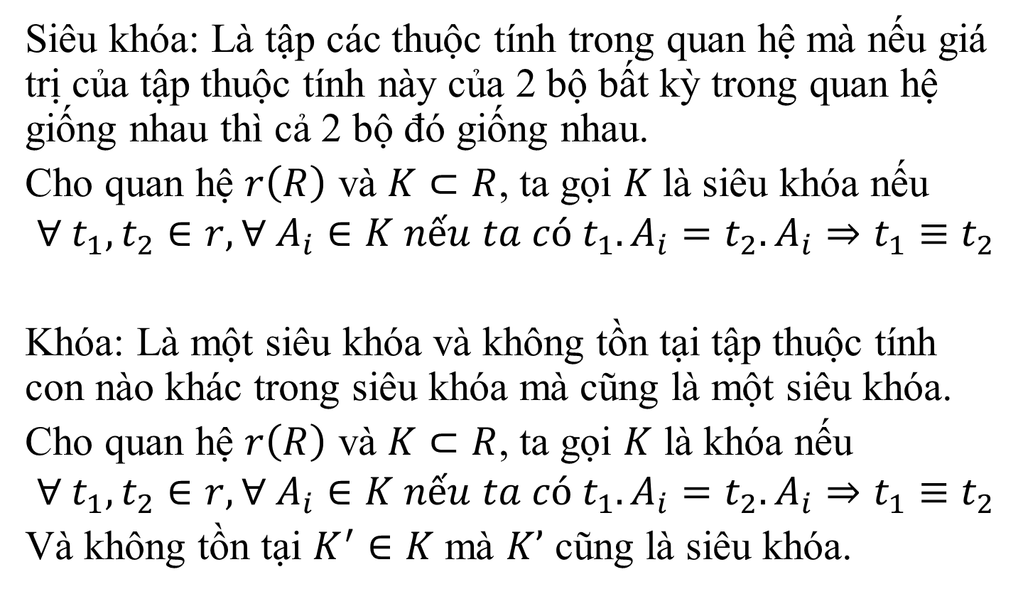
Mô hình cơ sở dữ liệu quan hệ (Khóa và siêu khóa)
Siêu khóa: Là tập các thuộc tính trong quan hệ mà nếu giá trị của tập thuộc tính này của 2 bộ bất kỳ trong quan hệ giống nhau thì cả 2 bộ đó giống nhau.
Cho quan hệ $r\left(R\right)$ và $K⊂R$, ta gọi $K$là siêu khóa nếu
$$∀ t_{1}, t_{2}∈r, ∀ A_{i}∈K nếu ta có t_{1}.A_{i}=t_{2}.A_{i}⇒t_{1}≡t_{2}$$
Khóa: Là một siêu khóa và không tồn tại tập thuộc tính con nào khác trong siêu khóa mà cũng là một siêu khóa.
Cho quan hệ $r\left(R\right)$ và $K⊂R$, ta gọi $K$ là khóa nếu
$$∀ t_{1}, t_{2}∈r, ∀ A_{i}∈K nếu ta có t_{1}.A_{i}=t_{2}.A_{i}⇒t_{1}≡t_{2}$$
Và không tồn tại $K^{′}∈K$ mà $K’$ cũng là siêu khóa.
Notes:
Khóa ẩn, khóa tường minh, khóa chính, sự duy nhất (Unique)

Slide 10
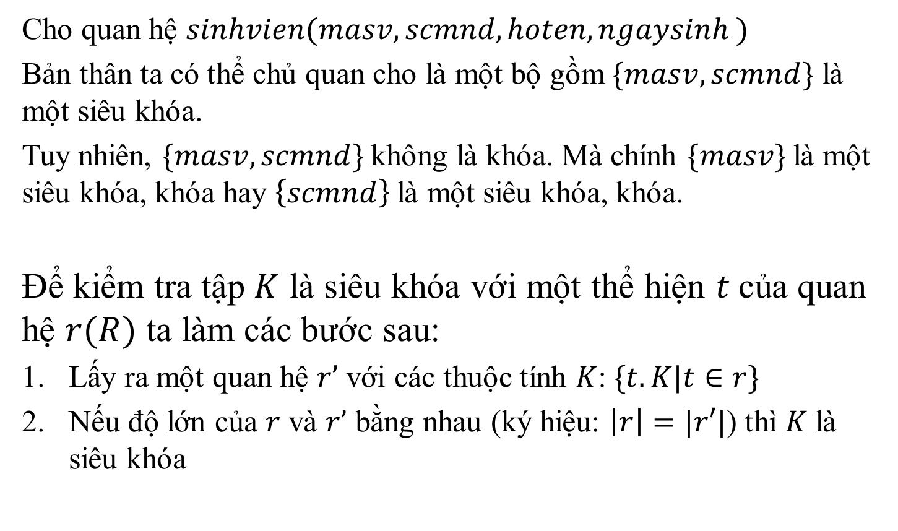
Mô hình cơ sở dữ liệu quan hệ (Khóa và siêu khóa)
Cho quan hệ $sinhvien(masv, scmnd, hoten, ngaysinh )$
Bản thân ta có thể chủ quan cho là một bộ gồm $\{masv,scmnd\}$ là một siêu khóa.
Tuy nhiên, $\{masv,scmnd\}$không là khóa. Mà chính $\{masv\}$là một siêu khóa, khóa hay $\left\{scmnd\right\}$là một siêu khóa, khóa.
Để kiểm tra tập $K$ là siêu khóa với một thể hiện $t$của quan hệ $r(R)$ ta làm các bước sau:
Lấy ra một quan hệ $r’$ với các thuộc tính $K$: $\{t.K|t∈r\}$
Nếu độ lớn của $r$ và $r’$ bằng nhau (ký hiệu: $\left|r\right|=|r′|$) thì $K$ là siêu khóa

Slide 11
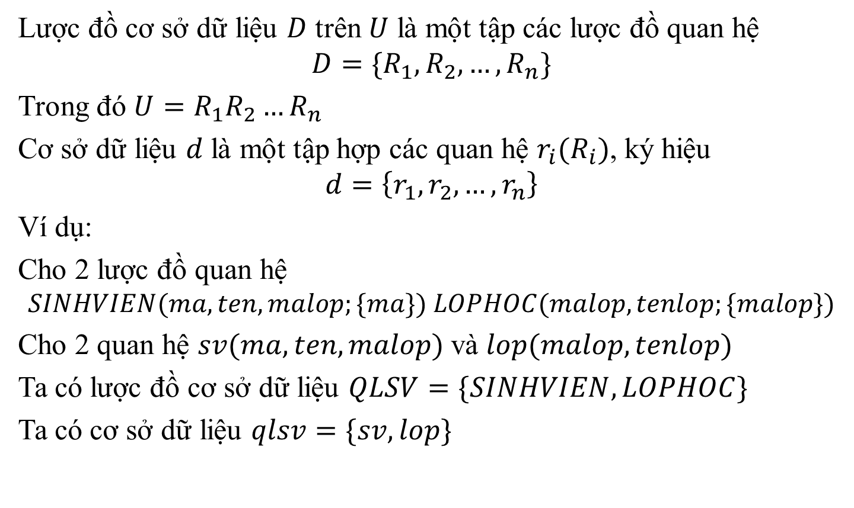
Mô hình cơ sở dữ liệu quan hệ (Lược đồ cơ sở dữ liệu)
Lược đồ cơ sở dữ liệu $D$ trên $U$ là một tập các lược đồ quan hệ
$$D=\{R_{1},R_{2},…, R_{n}\}$$
Trong đó $U=R_{1}R_{2}…R_{n}$
Cơ sở dữ liệu $d$ là một tập hợp các quan hệ $r_{i}(R_{i})$, ký hiệu
$$d=\left\{r_{1},r_{2},…,r_{n}\right\}$$
Ví dụ:
Cho 2 lược đồ quan hệ
$$SINHVIEN(ma,ten,malop;\{ma\}) LOPHOC(malop,tenlop;\{malop\})$$
Cho 2 quan hệ $sv(ma, ten, malop)$và $lop(malop, tenlop)$
Ta có lược đồ cơ sở dữ liệu $QLSV=\{SINHVIEN, LOPHOC\}$
Ta có cơ sở dữ liệu $qlsv=\{sv,lop\}$

Slide 12

Mô hình cơ sở dữ liệu quan hệ (Lược đồ cơ sở dữ liệu)
Cho 2 lược đồ quan hệ
$$SINHVIEN(ma,ten,malop;\{ma\}) LOPHOC(malop,tenlop;\{malop\})$$
Cho 2 quan hệ $sv(ma, ten, malop)$và $lop(malop, tenlop)$
Ta có lược đồ cơ sở dữ liệu $QLSV=\{SINHVIEN, LOPHOC\}$
Ta có cơ sở dữ liệu $qlsv=\{sv,lop\}$
sv | ma | ten | lop
 | S1 | Hoàng | TO
 | S2 | Nhân | TO
 | S3 | Vân | TH
 | S4 | Hương | TH
 | S5 | Linh | TO
lop | maLop | Tenlop
 | TO | Toán
 | QT | Quản trị
 | TH | Tin học

Slide 13
Mô hình cơ sở dữ liệu quan hệ (Ràng buộc toàn vẹn)
Trong cơ sở dữ liệu, luôn tồn tại những quy tắc không đổi để đảm bảo tính hợp lý của cơ sở dữ liệu, đây được gọi là ràng buộc toàn vẹn.
Để mô tả được ảnh hưởng lên các ràng buộc toàn vẹn từ các tác động thêm xóa sửa, người ta dùng một bảng gọi là bảng tầm ảnh hưởng.
Bản thân trong các định nghĩa của lược đồ cơ sở dữ liệu đã bao gồm các mô tả những ràng buộc toàn vẹn, như ràng buộc khóa (các giá trị của trường khóa thì không bao giờ có sự lặp lại trong một thể hiện)
Chính những ràng buộc toàn vẹn liên quan giữa các quan hệ trong cơ sở dữ liệu sẽ tạo nên mối quan hệ có nghĩa trong cơ sở dữ liệu.

Slide 14
Mô hình cơ sở dữ liệu quan hệ (Ràng buộc toàn vẹn trên một quan hệ)
Ràng buộc khác rổng: Một thuộc tính nào đó có buộc phải có giá trị khác rổng.
Ràng buộc miền giá trị: Đây là một trong những giới hạn về giá trị của thuộc tính (tùy theo từng tình huống của cơ sở dữ liệu)
Ràng buộc liên thuộc tính: Đây là những quy tắc đặt ra mà có liên quan đến những thuộc tính khác nhau trong quan hệ.
Ràng buộc liên bộ: Đây là quy tắc đặt ra cho nhiều dòng.

Slide 15
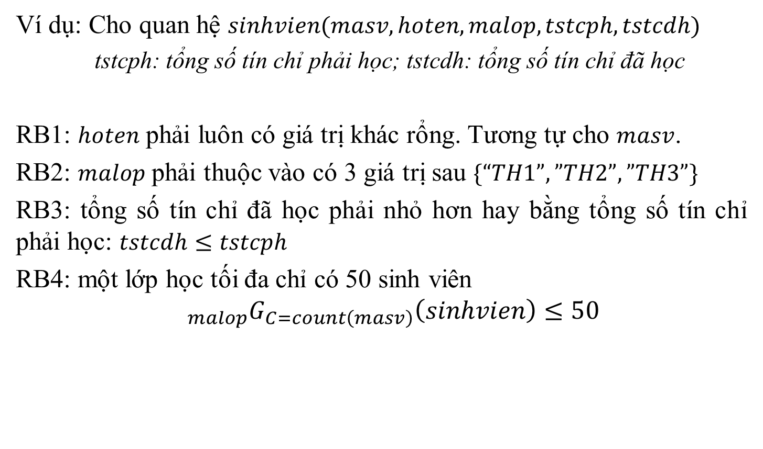
Mô hình cơ sở dữ liệu quan hệ (Ràng buộc toàn vẹn trên một quan hệ)
Ví dụ: Cho quan hệ $sinhvien(masv, hoten, malop, tstcph, tstcdh)$
tstcph: tổng số tín chỉ phải học; tstcdh: tổng số tín chỉ đã học
RB1: $hoten$ phải luôn có giá trị khác rổng. Tương tự cho $masv$.
RB2: $malop$ phải thuộc vào có 3 giá trị sau $\{“TH1”,”TH2”,”TH3”\}$
RB3: tổng số tín chỉ đã học phải nhỏ hơn hay bằng tổng số tín chỉ phải học: $tstcdh≤tstcph$
RB4: một lớp học tối đa chỉ có 50 sinh viên
$${{}_{malop}G}_{C=count\left(masv\right)}\left(sinhvien\right)≤50$$

Slide 16
Mô hình cơ sở dữ liệu quan hệ (Ràng buộc toàn vẹn trên nhiều quan hệ)
Ràng buộc tồn tại: việc xuất hiện của một thể hiện này phụ thuộc vào sự xuất hiện của một thể hiện khác.
Ràng buộc khóa ngoại: Xét về giá trị của một hay một vài thuộc tính của lược đồ đang xét buộc phải tồn tại trong một hay một vài thuộc tính trong lược đồ khác.
Ràng buộc liên quan hệ, liên thuộc tính: đây là quy tắc có liên quan nhiều thuộc tính ở nhiều quan hệ với nhau.
Ràng buộc liên quan hệ, liên bộ: đây là quy tắc có liên quan nhiều thuộc tính với nhiều bộ ở nhiều quan hệ với nhau.

Slide 17
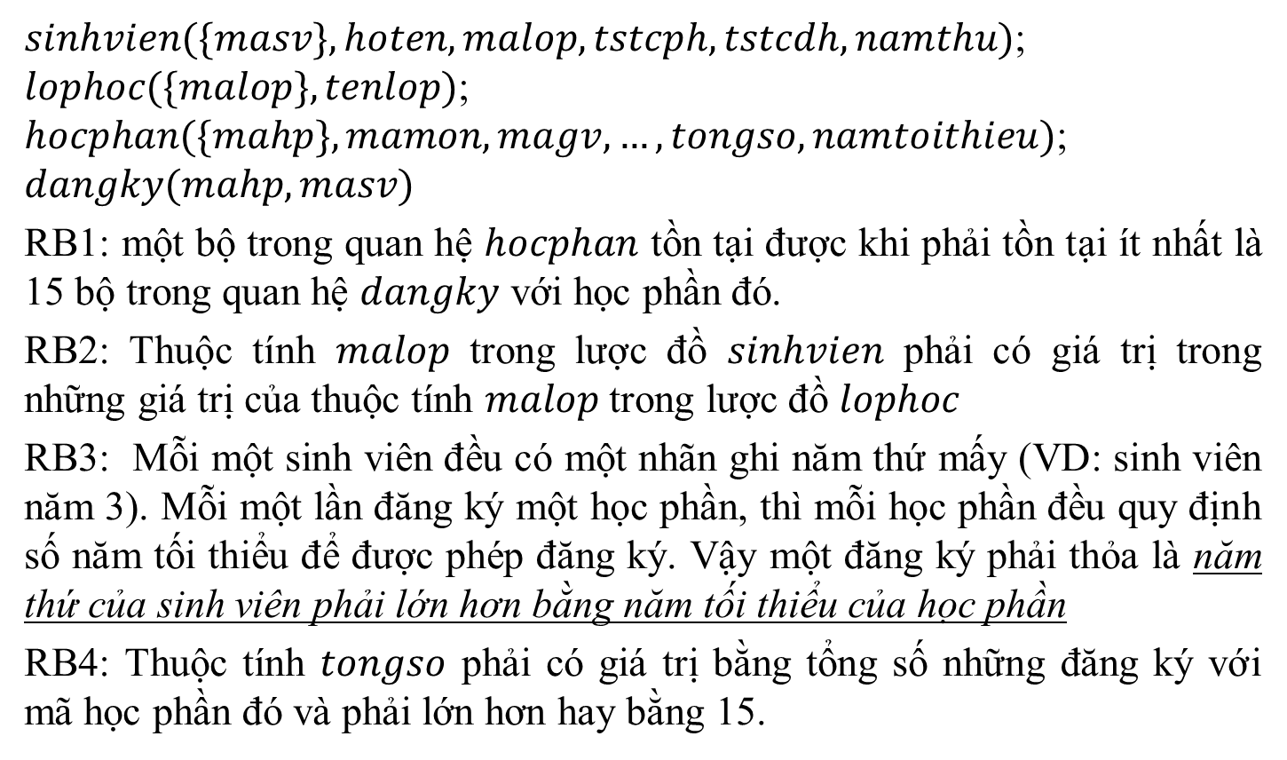
Mô hình cơ sở dữ liệu quan hệ (Ràng buộc toàn vẹn trên nhiều quan hệ)
$sinhvien(\{masv\}, hoten, malop, tstcph, tstcdh,namthu)$; $lophoc(\{malop\},tenlop)$; $hocphan(\{mahp\},mamon,magv,…,tongso,namtoithieu)$;
$$dangky(mahp,masv)$$
RB1: một bộ trong quan hệ $hocphan$ tồn tại được khi phải tồn tại ít nhất là 15 bộ trong quan hệ $dangky$ với học phần đó.
RB2: Thuộc tính $malop$ trong lược đồ $sinhvien$ phải có giá trị trong những giá trị của thuộc tính $malop$ trong lược đồ $lophoc$
RB3: Mỗi một sinh viên đều có một nhãn ghi năm thứ mấy (VD: sinh viên năm 3). Mỗi một lần đăng ký một học phần, thì mỗi học phần đều quy định số năm tối thiểu để được phép đăng ký. Vậy một đăng ký phải thỏa là năm thứ của sinh viên phải lớn hơn bằng năm tối thiểu của học phần
RB4: Thuộc tính $tongso$ phải có giá trị bằng tổng số những đăng ký với mã học phần đó và phải lớn hơn hay bằng 15.

Slide 18
Mô hình cơ sở dữ liệu quan hệ
Chính những ràng buộc đã tạo nên mối quan hệ có nghĩa trong cơ sở dữ liệu. Trong đó ràng buộc khóa ngoại được hầu hết các Hệ quản trị cơ sở dữ liệu (HQTCSDL) thể hiện như một quan hệ chính thức (gần như phải có) giữa các quan hệ khi hiện thực một lược đồ cơ sở dữ liệu trên HQTCSDL.
Xem xét một vài ví dụ về cơ sở dữ liệu để thấy các ràng buộc liên quan.

Slide 19
PHỤ THUỘC HÀM

Slide 20
Phụ thuộc hàm
Với những ràng buộc liên thuộc tính có thể trên 1 hay nhiều quan hệ cho chúng ta thấy sự phụ thuộc lẫn nhau giữa các thuộc tính.
Sự phụ thuộc này có thể lỏng (không có sự suy diễn lẫn nhau) hay chặt (có khả năng tính toán và suy diễn lẫn nhau).
Lấy ví dụ: trong quan hệ sinh viên với hai thuộc tính là ngày sinh và tuổi. Giữa hai thuộc tính này có quan hệ ràng buộc chặt và tuổi được tính từ ngày sinh.
Chính quan hệ ràng buộc chặt này tạo nên khái niệm gọi là phụ thuộc hàm.

Slide 21
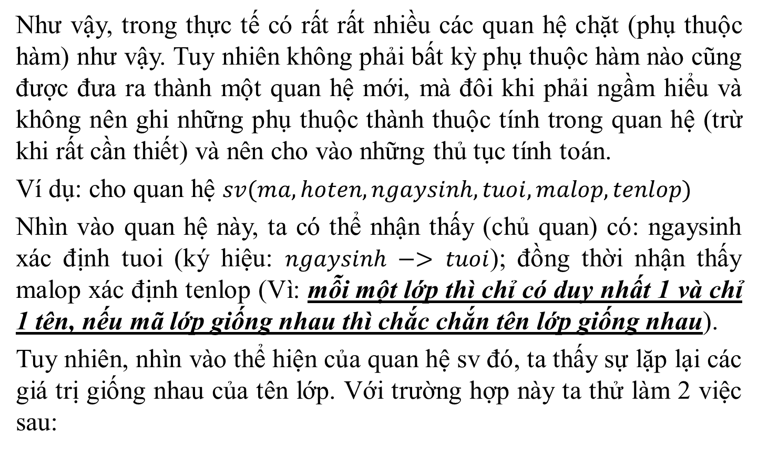
Phụ thuộc hàm
Như vậy, trong thực tế có rất rất nhiều các quan hệ chặt (phụ thuộc hàm) như vậy. Tuy nhiên không phải bất kỳ phụ thuộc hàm nào cũng được đưa ra thành một quan hệ mới, mà đôi khi phải ngầm hiểu và không nên ghi những phụ thuộc thành thuộc tính trong quan hệ (trừ khi rất cần thiết) và nên cho vào những thủ tục tính toán.
Ví dụ: cho quan hệ $sv(ma, hoten, ngaysinh, tuoi, malop, tenlop)$
Nhìn vào quan hệ này, ta có thể nhận thấy (chủ quan) có: ngaysinh xác định tuoi (ký hiệu: $ngaysinh −> tuoi$); đồng thời nhận thấy malop xác định tenlop (Vì: mỗi một lớp thì chỉ có duy nhất 1 và chỉ 1 tên, nếu mã lớp giống nhau thì chắc chắn tên lớp giống nhau).
Tuy nhiên, nhìn vào thể hiện của quan hệ sv đó, ta thấy sự lặp lại các giá trị giống nhau của tên lớp. Với trường hợp này ta thử làm 2 việc sau:

Slide 22
Phụ thuộc hàm
Năm hiện tại là 2015, chúng ta tác ra làm 3 quan hệ
sv | ma | hoten | malop | tenlop | ngaysinh | tuoi
 | S1 | Hoàng | TO | Toán | 1/1/1995 | 20
 | S2 | Nhân | TO | Toán | 18/1/1995 | 20
 | S3 | Vân | TH | Tinhoc | 25/6/1994 | 21
 | S4 | Hương | TH | Tinhoc | 17/9/1994 | 21
 | S5 | Linh | TO | Toan | 20/4/1993 | 22
sv | ma | hoten | malop | ngaysinh
 | S1 | Hoàng | TO | 1/1/1995
 | S2 | Nhân | TO | 18/1/1995
 | S3 | Vân | TH | 25/6/1994
 | S4 | Hương | TH | 17/9/1994
 | S5 | Linh | TO | 20/4/1993
L | malop | Tenlop
 | TO | Toán
 | TH | Tinhoc
t | ns | t
 | 1/1/1995 | 20
 | 18/1/1995 | 20
 | 25/6/1994 | 21
 | 17/9/1994 | 21
 | 20/4/1993 | 22

Slide 23
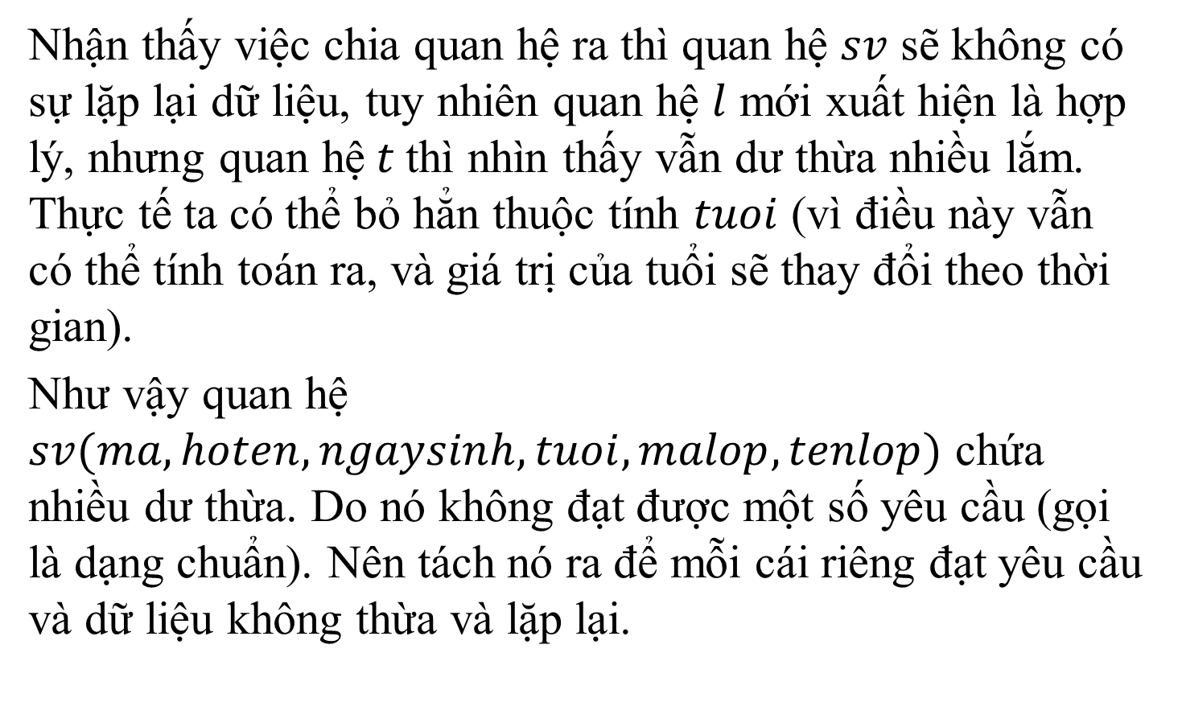
Phụ thuộc hàm
Nhận thấy việc chia quan hệ ra thì quan hệ $sv$ sẽ không có sự lặp lại dữ liệu, tuy nhiên quan hệ $l$ mới xuất hiện là hợp lý, nhưng quan hệ$t$thì nhìn thấy vẫn dư thừa nhiều lắm. Thực tế ta có thể bỏ hẳn thuộc tính $tuoi$ (vì điều này vẫn có thể tính toán ra, và giá trị của tuổi sẽ thay đổi theo thời gian).
Như vậy quan hệ $sv(ma, hoten, ngaysinh, tuoi, malop, tenlop)$ chứa nhiều dư thừa. Do nó không đạt được một số yêu cầu (gọi là dạng chuẩn). Nên tách nó ra để mỗi cái riêng đạt yêu cầu và dữ liệu không thừa và lặp lại.

Slide 24
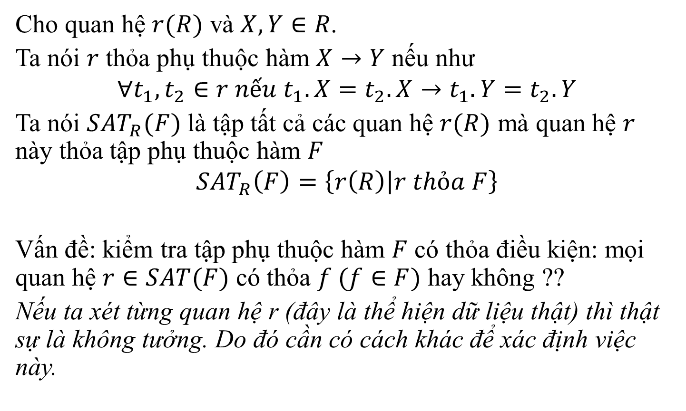
Phụ thuộc hàm (Định nghĩa – Lý thuyết)
Cho quan hệ $r(R)$ và $X,Y∈R$.
Ta nói $r$ thỏa phụ thuộc hàm $X→Y$ nếu như
$$∀t_{1},t_{2}∈r nếu t_{1}.X=t_{2}.X→t_{1}.Y=t_{2}.Y$$
Ta nói $SAT_{R}(F)$ là tập tất cả các quan hệ $r(R)$ mà quan hệ $r$ này thỏa tập phụ thuộc hàm $F$
$$SAT_{R}\left(F\right)=\left\{r\left(R\right) | r thỏa F\right\}$$
Vấn đề: kiểm tra tập phụ thuộc hàm $F$ có thỏa điều kiện: mọi quan hệ $r∈SAT(F)$ có thỏa $f (f∈F)$ hay không ??
Nếu ta xét từng quan hệ r (đây là thể hiện dữ liệu thật) thì thật sự là không tưởng. Do đó cần có cách khác để xác định việc này.

Slide 25
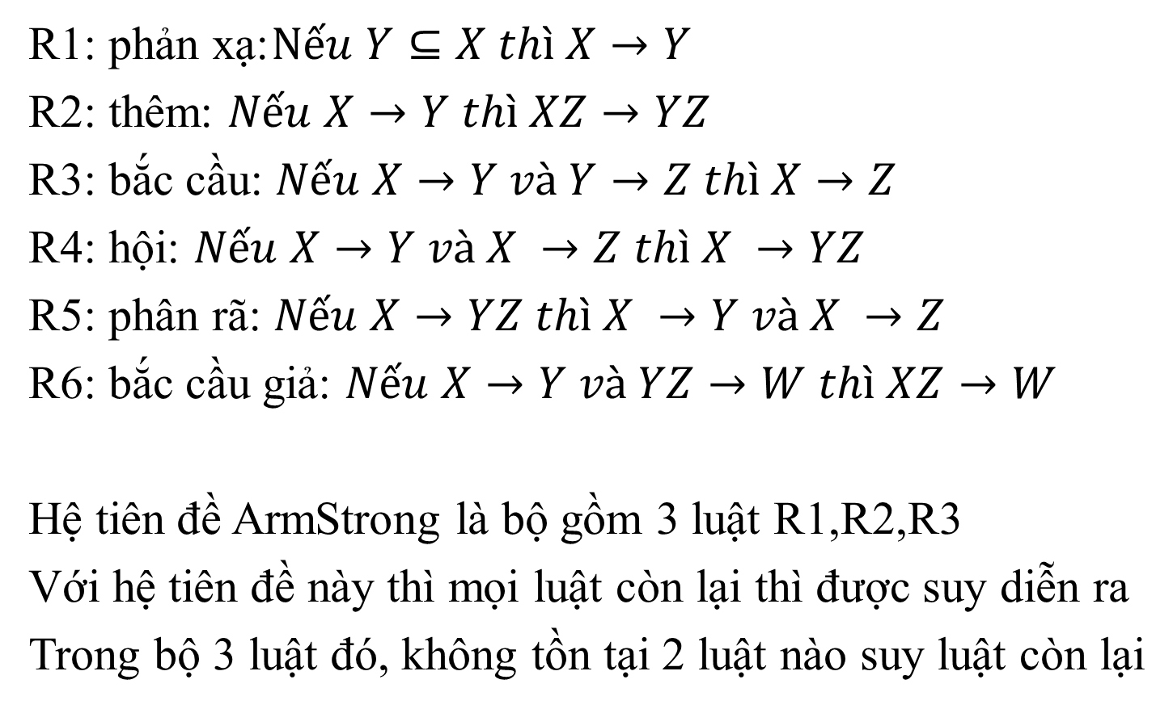
Phụ thuộc hàm (Luật dẫn - Hệ tiên đề Armstrong)
R1: phản xạ: $Nếu Y⊆X thì X→Y$
R2: thêm: $Nếu X→Y thì XZ→YZ$
R3: bắc cầu: $Nếu X→Y và Y→Z thì X→Z$
R4: hội: $Nếu X→Y và X →Z thì X →YZ$
R5: phân rã: $Nếu X→YZ thì X →Y và X →Z$
R6: bắc cầu giả: $Nếu X→Y và YZ→W thì XZ→W$
Hệ tiên đề ArmStrong là bộ gồm 3 luật R1,R2,R3
Với hệ tiên đề này thì mọi luật còn lại thì được suy diễn ra
Trong bộ 3 luật đó, không tồn tại 2 luật nào suy luật còn lại

Slide 26
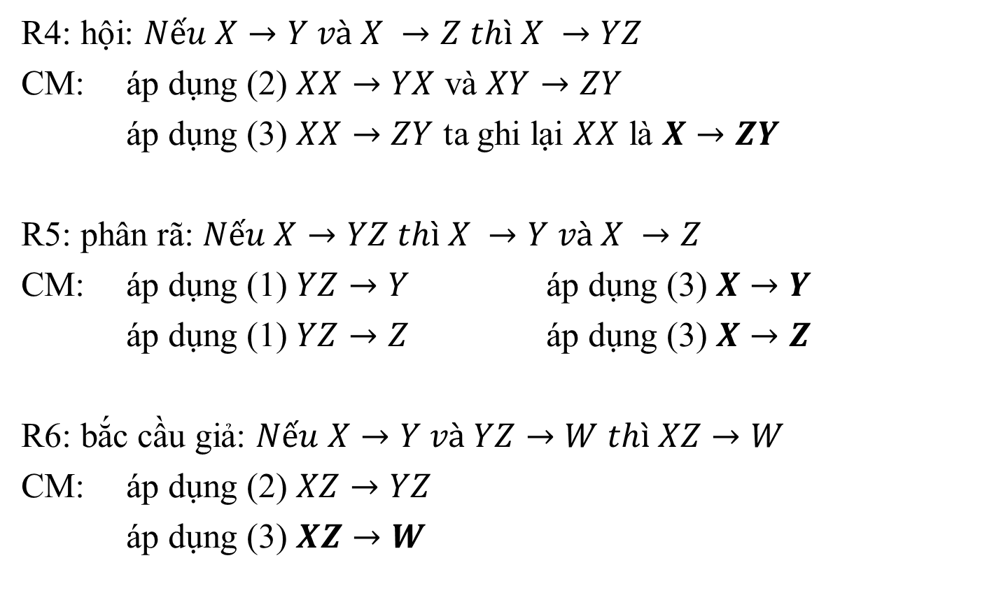
Phụ thuộc hàm (Luật dẫn - Hệ tiên đề Armstrong)
R4: hội: $Nếu X→Y và X →Z thì X →YZ$
CM: áp dụng (2) $XX→YX$ và $XY→ZY$
áp dụng (3) $XX→ZY$ ta ghi lại $XX$ là $X→ZY$
R5: phân rã: $Nếu X→YZ thì X →Y và X →Z$
CM: áp dụng (1) $YZ→Y$ áp dụng (3) $X→Y$
áp dụng (1) $YZ→Z$ áp dụng (3) $X→Z$
R6: bắc cầu giả: $Nếu X→Y và YZ→W thì XZ→W$
CM: áp dụng (2) $XZ→YZ$
áp dụng (3) $XZ→W$

Slide 27
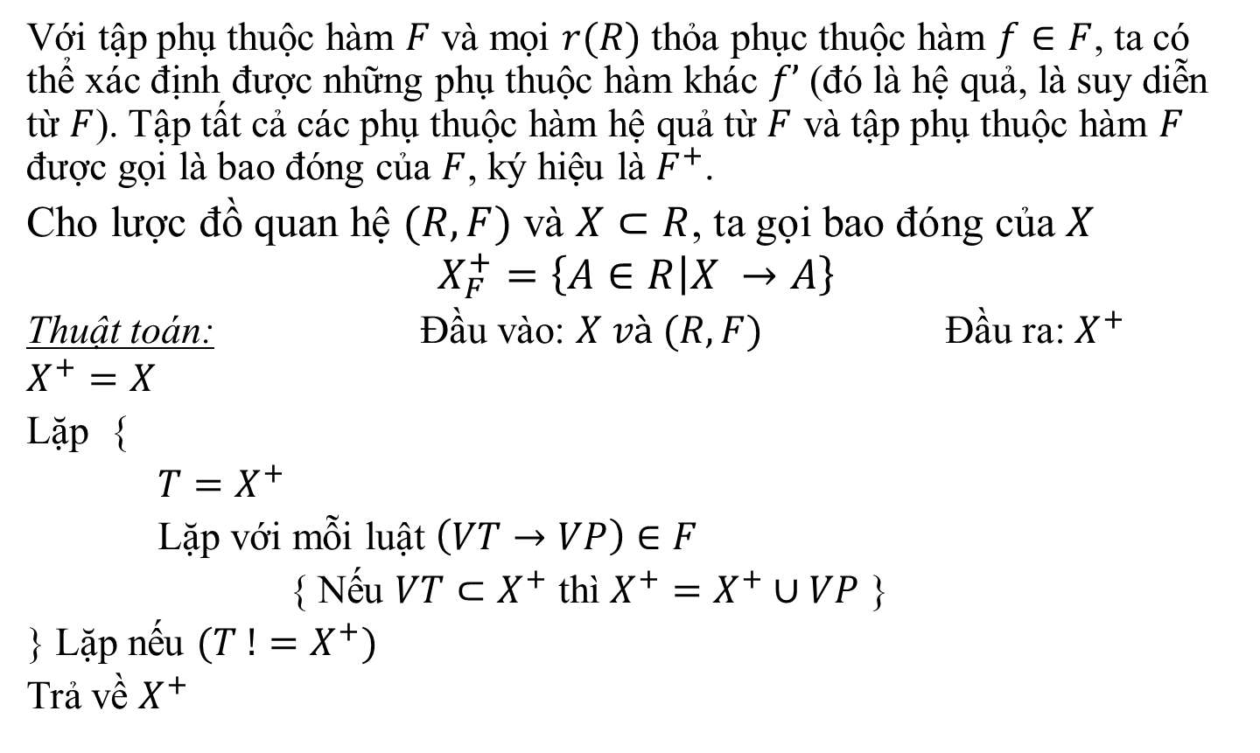
Phụ thuộc hàm (Bao đóng)
Với tập phụ thuộc hàm $F$ và mọi $r(R)$ thỏa phục thuộc hàm $f∈F$, ta có thể xác định được những phụ thuộc hàm khác $f’$(đó là hệ quả, là suy diễn từ $F$). Tập tất cả các phụ thuộc hàm hệ quả từ $F$ và tập phụ thuộc hàm $F$ được gọi là bao đóng của $F$, ký hiệu là $F^{+}$.
Cho lược đồ quan hệ $(R, F)$ và $X⊂R$, ta gọi bao đóng của $X$
$$X_{F}^{+}=\left\{A∈R | X →A\right\}$$
Thuật toán: Đầu vào: $X và (R,F)$ Đầu ra: $X^{+}$
$$X^{+}=X$$
Lặp {
$T=X^{+}$
Lặp với mỗi luật $\left(VT→VP\right)∈F$
{ Nếu $VT⊂X^{+}$ thì $X^{+}=X^{+}∪VP$ }
} Lặp nếu $(T !=X^{+})$
Trả về $X^{+}$
Notes:
Về thuật toán tìm khóa:
Thuộc tính mà không hề xuất hiện ở vế phải (có thể ở vế trái hay không) thì chắc chắn là có trong Khóa (IK)
Thuộc tính nào mà chỉ xuất hiện ở vế phải không và không xuất hiện ở vế trái,
thì chắc không thuộc Khóa (NK)
Thuật toán:
Từ IK, ta tìm bao đóng của IK
Nếu bao đóng đó mà giống R thì trả lời khóa
Nếu không thì thêm thuộc tính A khác
Nhưng A không thuộc NK
Nhưng A không thuộc vào bao đóng của IK
Trong IKA không có thuộc tính dư thừa (xét như phụ thuộc hàm đầy đủ) -> siêu khóa
(Dư thùa : bao đóng của IK = W, thì khi thêm A vào ta có bao đóng IKA = W)
Trường hợp thêm A vào làm dư thừa một thuộc tính B trong IK, thi ý nói A, B gần như tương đồng
Nhưng vì mình xet IK ban đầu chắc chắn là không dư thừa, nhưng cứ mỗi lần thêm thuộc tính tự do có thể dẫn đến dư thừa.
Tiếp tục tìm bao đóng của IK mới
Bài toán tìm mọi khóa là bài toán khá khó, cần biết các tương đương
Có thể làm bài dựng cây, để loại node mà là thuộc tính dư, hay xác định được các nhánh cây là những khóa với sự thay đổi các thuộc tính tương đương

Slide 28
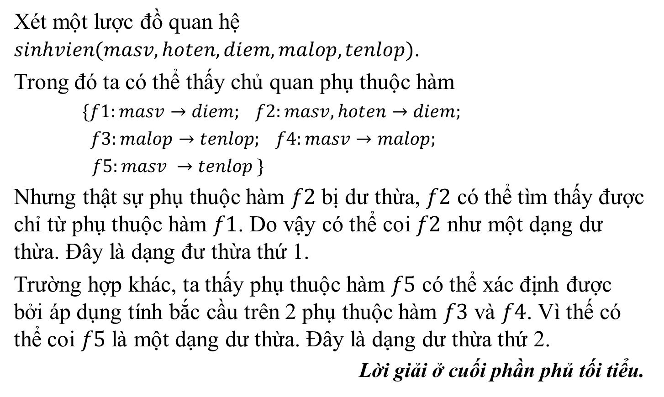
Phụ thuộc hàm (Sự dư thừa)
Xét một lược đồ quan hệ $sinhvien(masv,hoten,diem,malop,tenlop)$.
Trong đó ta có thể thấy chủ quan phụ thuộc hàm
$\{f1:masv→diem; f2:masv,hoten→diem;$
$f3:malop→tenlop; f4:masv→malop;$
$f5:masv →tenlop \}$
Nhưng thật sự phụ thuộc hàm $f2$ bị dư thừa, $f2$ có thể tìm thấy được chỉ từ phụ thuộc hàm $f1$. Do vậy có thể coi $f2$ như một dạng dư thừa. Đây là dạng đư thừa thứ 1.
Trường hợp khác, ta thấy phụ thuộc hàm $f5$ có thể xác định được bởi áp dụng tính bắc cầu trên 2 phụ thuộc hàm $f3$ và $f4$. Vì thế có thể coi $f5$ là một dạng dư thừa. Đây là dạng dư thừa thứ 2.
Lời giải ở cuối phần phủ tối tiểu.

Slide 29
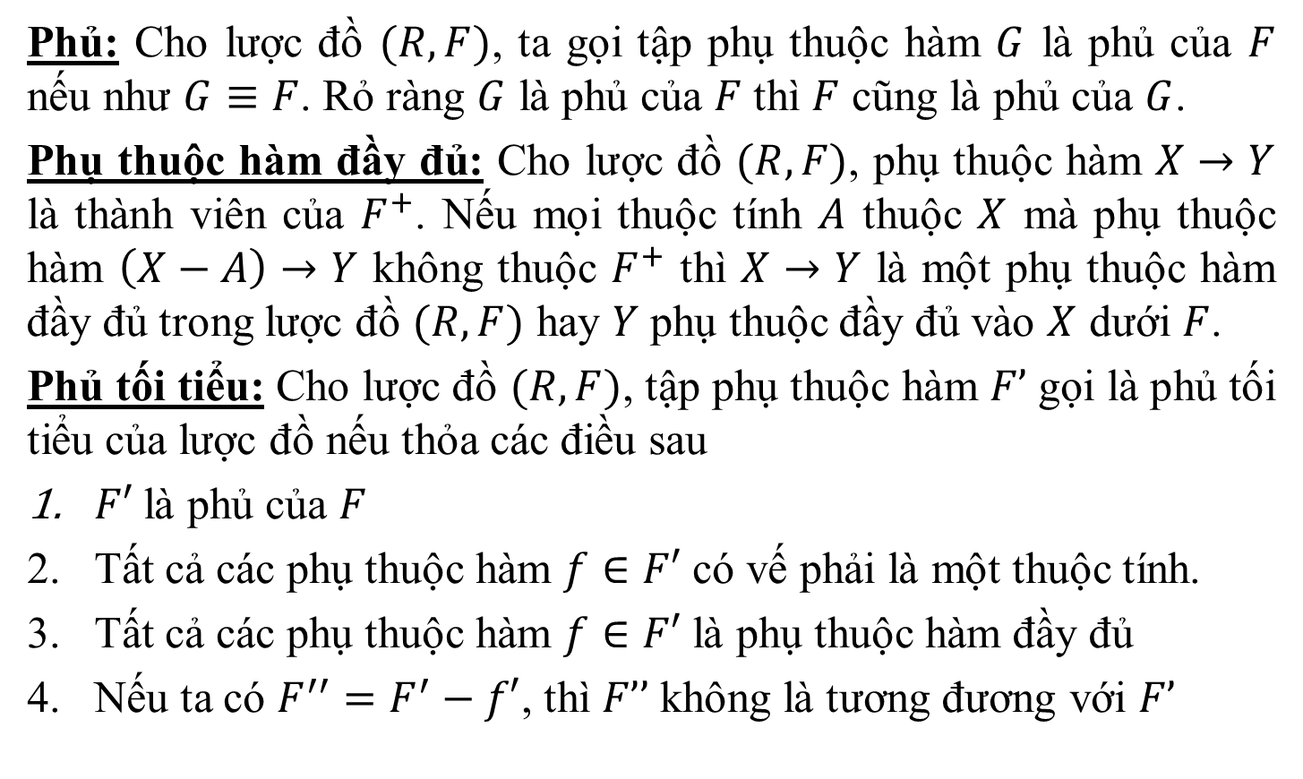
Phụ thuộc hàm (Phủ - Phủ tối tiểu)
Phủ: Cho lược đồ $(R,F)$, ta gọi tập phụ thuộc hàm $G$ là phủ của $F$ nếu như $G≡F$. Rỏ ràng $G$ là phủ của $F$ thì $F$ cũng là phủ của $G$.
Phụ thuộc hàm đầy đủ: Cho lược đồ $(R,F)$, phụ thuộc hàm $X→Y$ là thành viên của $F^{+}$. Nếu mọi thuộc tính $A$ thuộc $X$ mà phụ thuộc hàm $\left(X−A\right)→Y$ không thuộc $F^{+}$ thì $X→Y$ là một phụ thuộc hàm đầy đủ trong lược đồ $(R,F)$ hay $Y$ phụ thuộc đầy đủ vào $X$ dưới $F$.
Phủ tối tiểu: Cho lược đồ $(R,F)$, tập phụ thuộc hàm $F’$ gọi là phủ tối tiểu của lược đồ nếu thỏa các điều sau
$F′$ là phủ của $F$
Tất cả các phụ thuộc hàm $f∈F′$ có vế phải là một thuộc tính.
Tất cả các phụ thuộc hàm $f∈F′$ là phụ thuộc hàm đầy đủ
Nếu ta có $F^{′′}=F^{′}−f′$, thì $F’’$ không là tương đương với $F’$

Slide 30
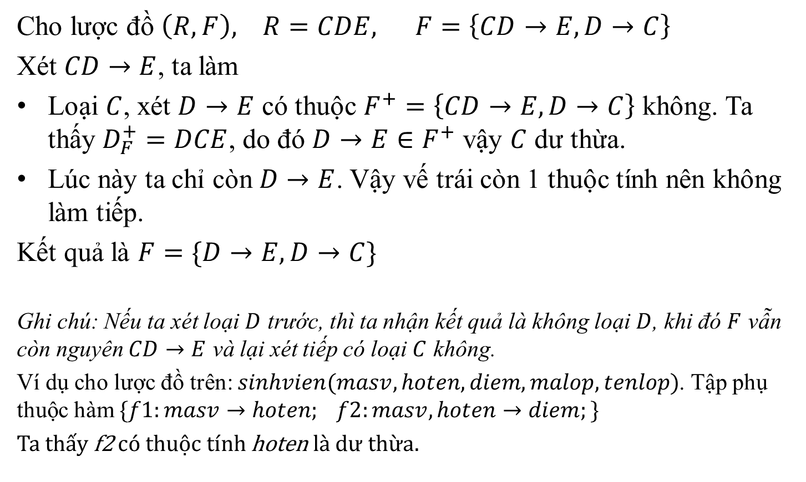
Phụ thuộc hàm (ví dụ: phụ thuộc hàm đầy đủ)
Cho lược đồ $\left(R,F\right), R=CDE, F=\left\{CD→E, D→C\right\}$
Xét $CD→E$, ta làm
Loại $C$, xét $D→E$ có thuộc $F^{+}=\left\{CD→E, D→C\right\}$ không. Ta thấy $D_{F}^{+}=DCE$, do đó $D→E∈F^{+}$ vậy $C$ dư thừa.
Lúc này ta chỉ còn $D→E$. Vậy vế trái còn 1 thuộc tính nên không làm tiếp.
Kết quả là $F=\{D→E,D→C\}$
Ghi chú: Nếu ta xét loại $D$ trước, thì ta nhận kết quả là không loại $D$, khi đó $F$ vẫn còn nguyên $CD→E$ và lại xét tiếp có loại $C$ không.
Ví dụ cho lược đồ trên: $sinhvien(masv,hoten,diem,malop,tenlop)$. Tập phụ thuộc hàm $\{f1:masv→hoten; f2:masv,hoten→diem;\}$
Ta thấy f2 có thuộc tính hoten là dư thừa.

Slide 31
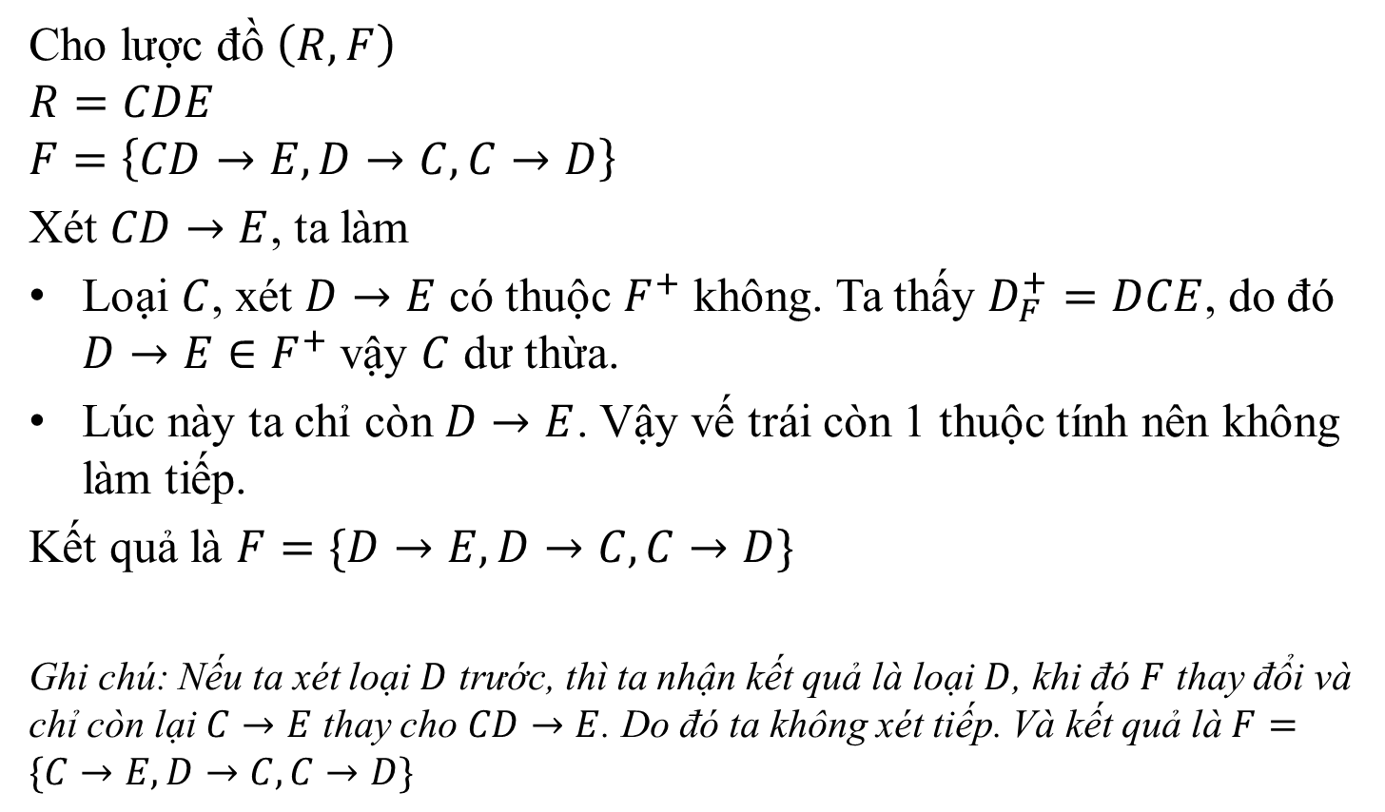
Phụ thuộc hàm (ví dụ: phụ thuộc hàm đầy đủ)
Cho lược đồ $\left(R,F\right)$
$$R=CDE$$
$$F=\left\{CD→E, D→C, C→D\right\}$$
Xét $CD→E$, ta làm
Loại $C$, xét $D→E$ có thuộc $F^{+}$ không. Ta thấy $D_{F}^{+}=DCE$, do đó $D→E∈F^{+}$ vậy $C$ dư thừa.
Lúc này ta chỉ còn $D→E$. Vậy vế trái còn 1 thuộc tính nên không làm tiếp.
Kết quả là $F=\{D→E,D→C, C→D\}$
Ghi chú: Nếu ta xét loại $D$ trước, thì ta nhận kết quả là loại $D$, khi đó $F$ thay đổi và chỉ còn lại $C→E$ thay cho $CD→E$. Do đó ta không xét tiếp. Và kết quả là $F=\{C→E,D→C, C→D\}$
Notes:
Có nhiều phủ tối tiểu, tùy theo cách làm

Slide 32
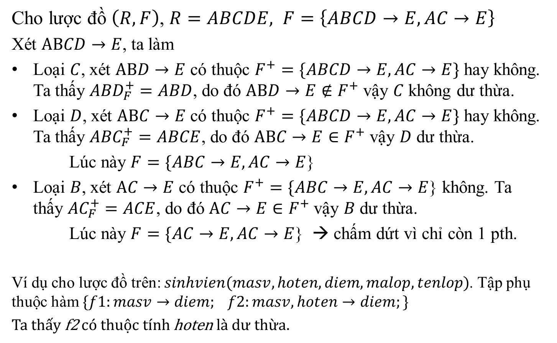
Phụ thuộc hàm (ví dụ: phụ thuộc hàm đầy đủ)
Cho lược đồ $\left(R,F\right)$, $R=ABCDE, F=\left\{ABCD→E, AC→E\right\}$
Xét $ABCD→E$, ta làm
Loại $C$, xét $ABD→E$ có thuộc $F^{+}=\{ABCD→E,AC→E\}$ hay không. Ta thấy ${ABD}_{F}^{+}=ABD$, do đó $ABD→E∉F^{+}$ vậy $C$ không dư thừa.
Loại $D$, xét $ABC→E$ có thuộc $F^{+}=\{ABCD→E,AC→E\}$ hay không. Ta thấy ${ABC}_{F}^{+}=ABCE$, do đó $ABC→E∈F^{+}$ vậy $D$ dư thừa.
Lúc này $F=\{ABC→E, AC→E$}
Loại $B$, xét $AC→E$ có thuộc $F^{+}=\{ABC→E, AC→E$} không. Ta thấy ${AC}_{F}^{+}=ACE$, do đó $AC→E∈F^{+}$ vậy $B$ dư thừa.
Lúc này $F=\{AC→E, AC→E$} → chấm dứt vì chỉ còn 1 pth.
Ví dụ cho lược đồ trên: $sinhvien(masv,hoten,diem,malop,tenlop)$. Tập phụ thuộc hàm $\{f1:masv→diem; f2:masv,hoten→diem;\}$
Ta thấy f2 có thuộc tính hoten là dư thừa.

Slide 33
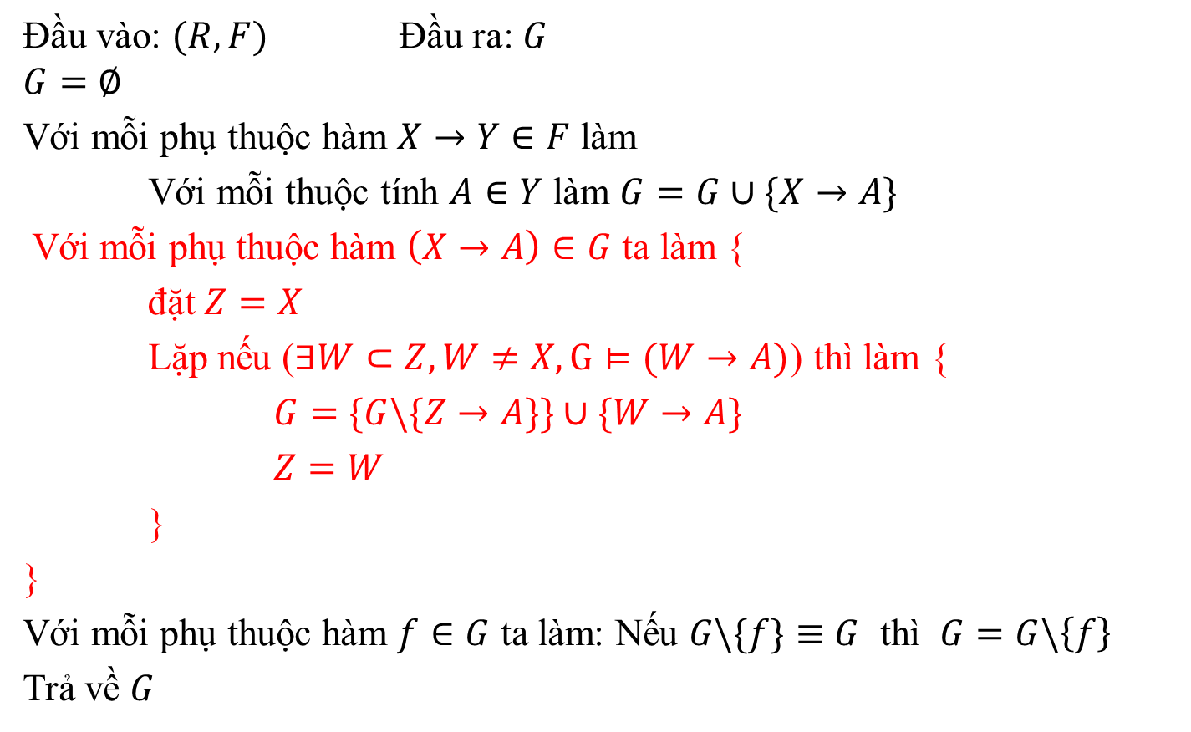
Phụ thuộc hàm (Thuật toán tìm phủ tối tiểu)
Đầu vào: $(R, F)$ Đầu ra: $G$
$$G=∅$$
Với mỗi phụ thuộc hàm $X→Y∈F$ làm
Với mỗi thuộc tính $A∈Y$ làm $G=G∪\{X→A\}$
Với mỗi phụ thuộc hàm $\left(X→A\right)∈G$ ta làm {
đặt $Z=X$
Lặp nếu ($∃W⊂Z, W≠X, G⊨(W→A)$) thì làm {
$G=\{G\backslash \{Z→A\}\}∪\{W→A\}$
$Z=W$
}
}
Với mỗi phụ thuộc hàm $f∈G$ ta làm: Nếu $G\backslash \{f\}≡G$ thì $G=G\backslash \left\{f\right\}$
Trả về $G$
Notes:
$$R=\{A_{1},A_{2},…,A_{n}\}$$

Slide 34
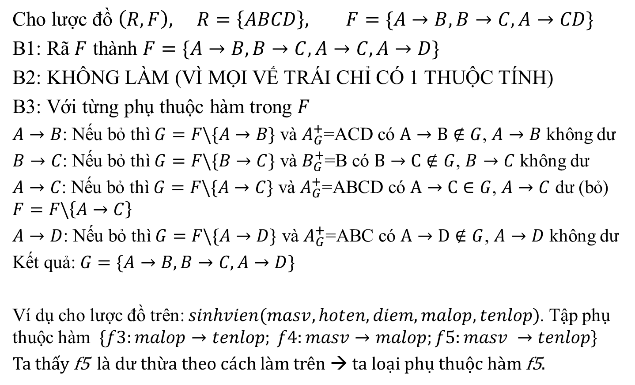
Phụ thuộc hàm (ví dụ: phủ tối tiểu)
Cho lược đồ $\left(R,F\right), R=\left\{ABCD\right\}, F=\{A→B,B→C,A→CD\}$
B1: Rã $F$ thành $F=\{A→B,B→C,A→C,A→D\}$
B2: KHÔNG LÀM (VÌ MỌI VẾ TRÁI CHỈ CÓ 1 THUỘC TÍNH)
B3: Với từng phụ thuộc hàm trong $F$
$A→B$: Nếu bỏ thì $G=F\backslash \{A→B\}$ và $A_{G}^{+}$=ACD có $A→B∉G$, $A→B$ không dư
$B→C$: Nếu bỏ thì $G=F\backslash \{B→C\}$ và $B_{G}^{+}$=B có $B→C∉G$, $B→C$ không dư
$A→C$: Nếu bỏ thì $G=F\backslash \{A→C\}$ và $A_{G}^{+}$=ABCD có $A→C∈G$, $A→C$ dư (bỏ)
$$F=F\backslash \left\{A→C\right\}$$
$A→D$: Nếu bỏ thì $G=F\backslash \{A→D\}$ và $A_{G}^{+}$=ABC có $A→D∉G$, $A→D$ không dư
Kết quả: $G=\{A→B,B→C, A→D\}$
Ví dụ cho lược đồ trên: $sinhvien(masv,hoten,diem,malop,tenlop)$. Tập phụ thuộc hàm $\{f3:malop→tenlop; f4:masv→malop;f5:masv →tenlop\}$
Ta thấy f5 là dư thừa theo cách làm trên → ta loại phụ thuộc hàm f5.

Slide 35
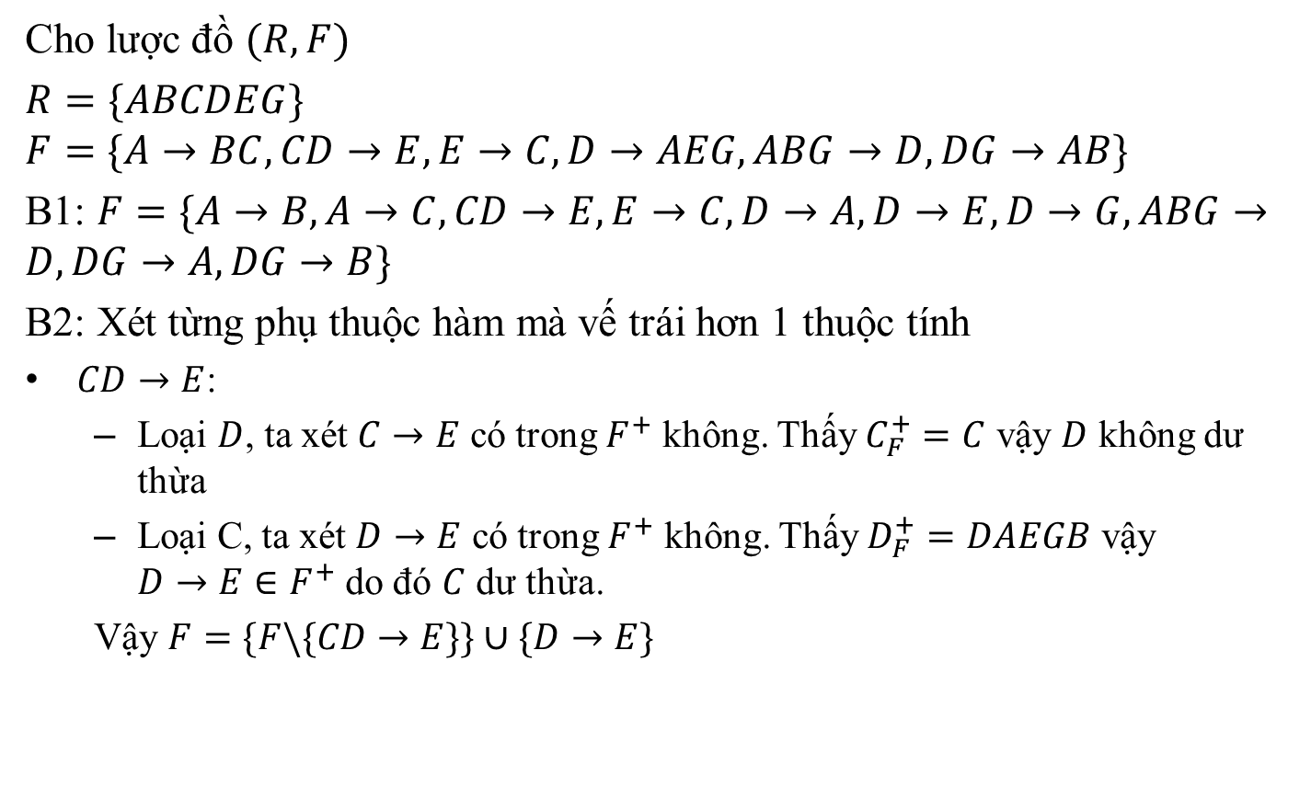
Phụ thuộc hàm (ví dụ: phủ tối tiểu)
Cho lược đồ $(R,F)$
$R=\{ABCDEG\}$
$$F=\{A→BC,CD→E,E→C,D→AEG,ABG→D,DG→AB\}$$
B1: $F=\{A→B,A→C,CD→E,E→C,D→A,D→E,D→G,ABG→D,DG→A,DG→B\}$
B2: Xét từng phụ thuộc hàm mà vế trái hơn 1 thuộc tính
$CD→E$:
Loại $D$, ta xét $C→E$ có trong $F^{+}$ không. Thấy $C_{F}^{+}=C$ vậy $D$ không dư thừa
Loại C, ta xét $D→E$ có trong $F^{+}$ không. Thấy $D_{F}^{+}=DAEGB$ vậy $D→E∈F^{+}$ do đó $C$ dư thừa.
Vậy $F=\{F\backslash \{CD→E\}\}∪\{D→E\}$

Slide 36
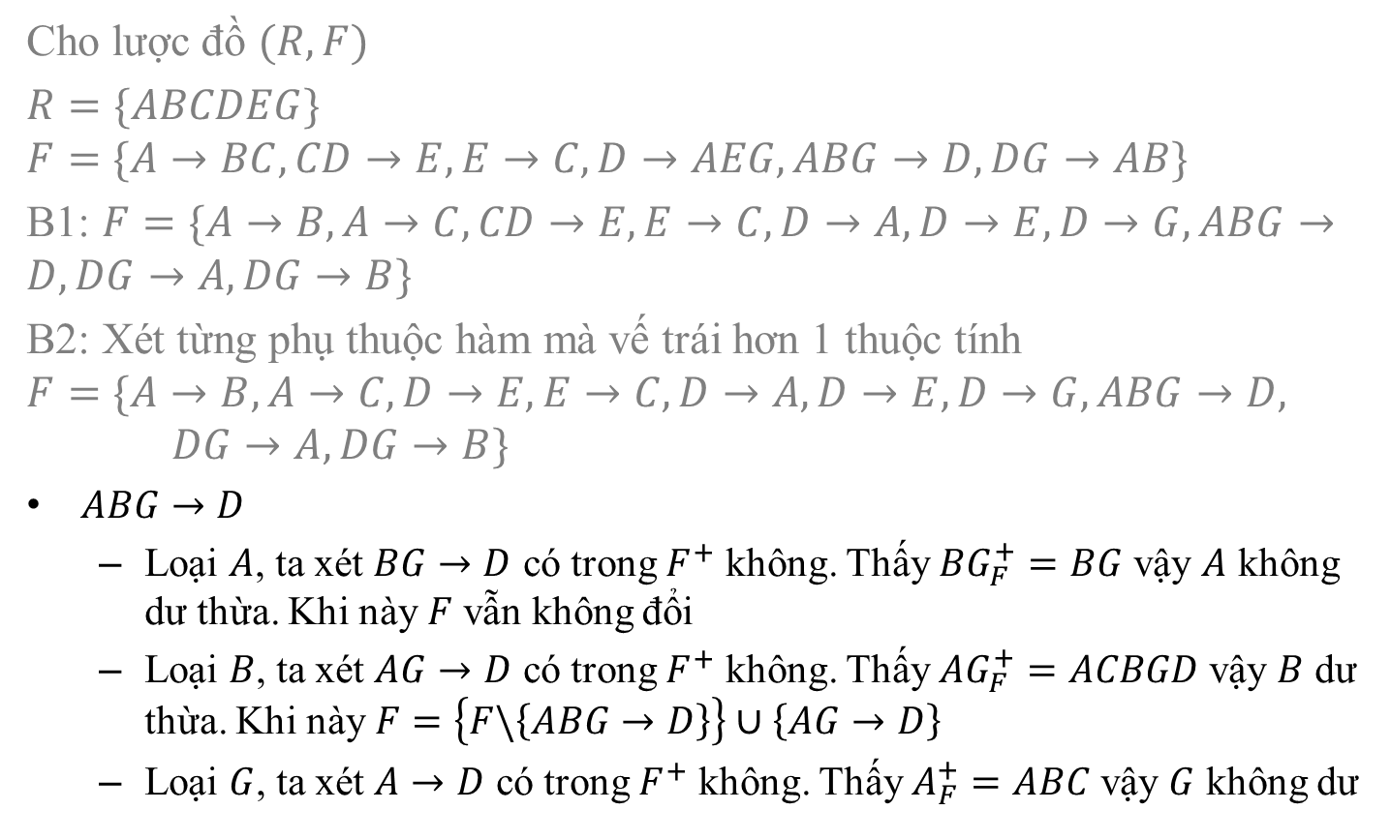
Phụ thuộc hàm (ví dụ: phủ tối tiểu)
Cho lược đồ $(R,F)$
$R=\{ABCDEG\}$
$$F=\{A→BC,CD→E,E→C,D→AEG,ABG→D,DG→AB\}$$
B1: $F=\{A→B,A→C,CD→E,E→C,D→A,D→E,D→G,ABG→D,DG→A,DG→B\}$
B2: Xét từng phụ thuộc hàm mà vế trái hơn 1 thuộc tính
$$F=\{A→B,A→C,D→E,E→C,D→A,D→E,D→G,ABG→D, DG→A,DG→B\}$$
$ABG→D$
Loại $A$, ta xét $BG→D$ có trong $F^{+}$ không. Thấy ${BG}_{F}^{+}=BG$ vậy $A$ không dư thừa. Khi này $F$ vẫn không đổi
Loại $B$, ta xét $AG→D$ có trong $F^{+}$ không. Thấy ${AG}_{F}^{+}=ACBGD$ vậy $B$ dư thừa. Khi này $F=\left\{F\backslash \left\{ABG→D\right\}\right\}∪\left\{AG→D\right\}$
Loại $G$, ta xét $A→D$ có trong $F^{+}$ không. Thấy $A_{F}^{+}=ABC$ vậy $G$ không dư

Slide 37
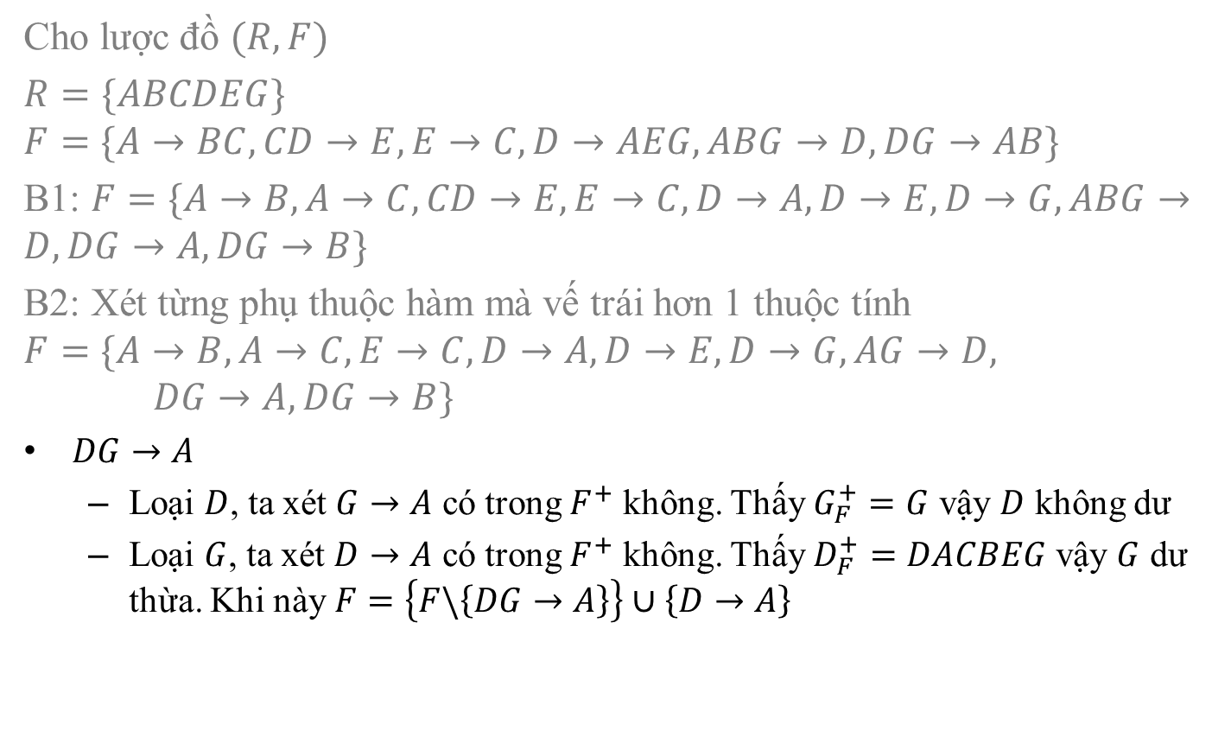
Phụ thuộc hàm (ví dụ: phủ tối tiểu)
Cho lược đồ $(R,F)$
$R=\{ABCDEG\}$
$$F=\{A→BC,CD→E,E→C,D→AEG,ABG→D,DG→AB\}$$
B1: $F=\{A→B,A→C,CD→E,E→C,D→A,D→E,D→G,ABG→D,DG→A,DG→B\}$
B2: Xét từng phụ thuộc hàm mà vế trái hơn 1 thuộc tính
$$F=\{A→B,A→C,E→C,D→A,D→E,D→G,AG→D, DG→A,DG→B\}$$
$DG→A$
Loại $D$, ta xét $G→A$ có trong $F^{+}$ không. Thấy $G_{F}^{+}=G$ vậy $D$ không dư
Loại $G$, ta xét $D→A$ có trong $F^{+}$ không. Thấy $D_{F}^{+}=DACBEG$ vậy $G$ dư thừa. Khi này $F=\left\{F\backslash \left\{DG→A\right\}\right\}∪\left\{D→A\right\}$

Slide 38
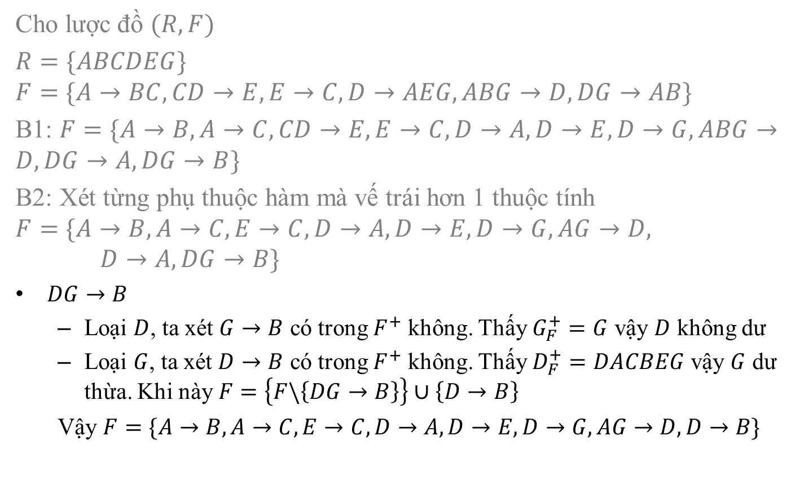
Phụ thuộc hàm (ví dụ: phủ tối tiểu)
Cho lược đồ $(R,F)$
$R=\{ABCDEG\}$
$$F=\{A→BC,CD→E,E→C,D→AEG,ABG→D,DG→AB\}$$
B1: $F=\{A→B,A→C,CD→E,E→C,D→A,D→E,D→G,ABG→D,DG→A,DG→B\}$
B2: Xét từng phụ thuộc hàm mà vế trái hơn 1 thuộc tính
$$F=\{A→B,A→C,E→C,D→A,D→E,D→G,AG→D, D→A,DG→B\}$$
$DG→B$
Loại $D$, ta xét $G→B$ có trong $F^{+}$ không. Thấy $G_{F}^{+}=G$ vậy $D$ không dư
Loại $G$, ta xét $D→B$ có trong $F^{+}$ không. Thấy $D_{F}^{+}=DACBEG$ vậy $G$ dư thừa. Khi này $F=\left\{F\backslash \left\{DG→B\right\}\right\}∪\left\{D→B\right\}$
Vậy $F=\{A→B,A→C,E→C,D→A,D→E,D→G,AG→D, D→B\}$

Slide 39
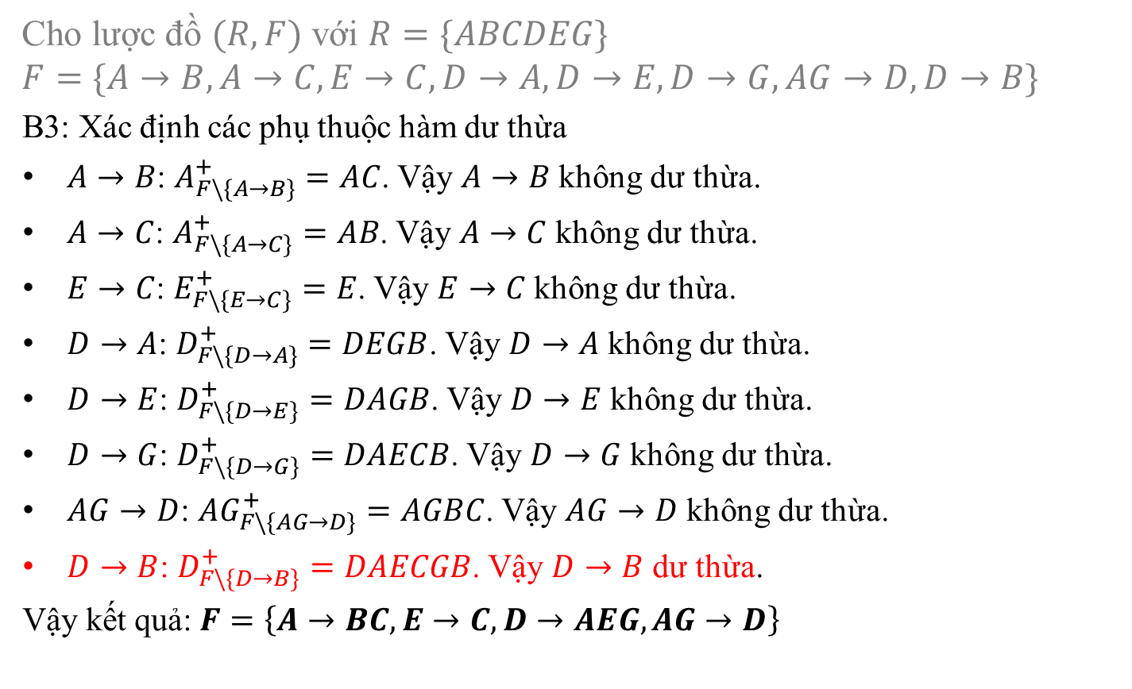
Phụ thuộc hàm (ví dụ: phủ tối tiểu)
Cho lược đồ $(R,F)$ với $R=\{ABCDEG\}$
$$F=\{A→B,A→C,E→C,D→A,D→E,D→G,AG→D,D→B\}$$
B3: Xác định các phụ thuộc hàm dư thừa
$A→B$: $A_{F\backslash \{A→B\}}^{+}=AC$. Vậy $A→B$ không dư thừa.
$A→C$: $A_{F\backslash \{A→C\}}^{+}=AB$. Vậy $A→C$ không dư thừa.
$E→C$: $E_{F\backslash \{E→C\}}^{+}=E$. Vậy $E→C$ không dư thừa.
$D→A$: $D_{F\backslash \{D→A\}}^{+}=DEGB$. Vậy $D→A$ không dư thừa.
$D→E$: $D_{F\backslash \{D→E\}}^{+}=DAGB$. Vậy $D→E$ không dư thừa.
$D→G$: $D_{F\backslash \{D→G\}}^{+}=DAECB$. Vậy $D→G$ không dư thừa.
$AG→D$: ${AG}_{F\backslash \{AG→D\}}^{+}=AGBC$. Vậy $AG→D$ không dư thừa.
$D→B$: $D_{F\backslash \{D→B\}}^{+}=DAECGB$. Vậy $D→B$ dư thừa.
Vậy kết quả: $F=\left\{A→BC, E→C,D→AEG, AG→D\right\}$

Slide 40
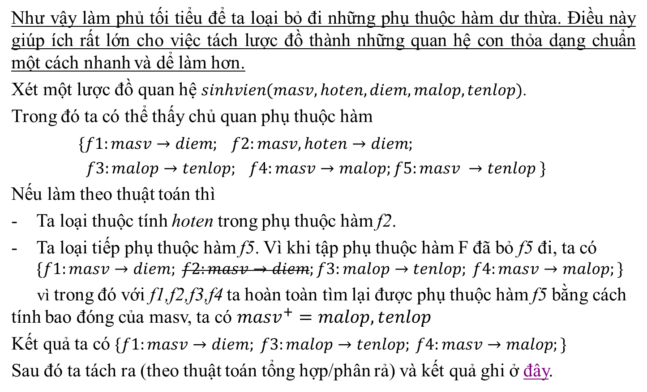
Phụ thuộc hàm (Phủ - Phủ tối tiểu)
Như vậy làm phủ tối tiểu để ta loại bỏ đi những phụ thuộc hàm dư thừa. Điều này giúp ích rất lớn cho việc tách lược đồ thành những quan hệ con thỏa dạng chuẩn một cách nhanh và dể làm hơn.
Xét một lược đồ quan hệ $sinhvien(masv,hoten,diem,malop,tenlop)$.
Trong đó ta có thể thấy chủ quan phụ thuộc hàm
$\{f1:masv→diem; f2:masv,hoten→diem;$
$f3:malop→tenlop; f4:masv→malop;f5:masv →tenlop \}$
Nếu làm theo thuật toán thì
Ta loại thuộc tính hoten trong phụ thuộc hàm f2.
Ta loại tiếp phụ thuộc hàm f5. Vì khi tập phụ thuộc hàm F đã bỏ f5 đi, ta có $\{f1:masv→diem; f2:masv→diem;f3:malop→tenlop; f4:masv→malop;\}$
vì trong đó với f1,f2,f3,f4 ta hoàn toàn tìm lại được phụ thuộc hàm f5 bằng cách tính bao đóng của masv, ta có $masv^{+}=malop,tenlop$
Kết quả ta có $\{f1:masv→diem; f3:malop→tenlop; f4:masv→malop;\}$
Sau đó ta tách ra (theo thuật toán tổng hợp/phân rả) và kết quả ghi ở đây.

Slide 41
DẠNG CHUẨN

Slide 42
Dạng chuẩn
Dạng chuẩn: Đó là một tập các quy ước được đặt ra trên quan hệ để giảm thiểu tối đa nguy cơ dư thừa trong việc lưu trử.
Thuộc tính khóa: là thuộc tính tồn tại 1 trong bất kỳ khóa nào của lược đồ.
Thuộc tính không khóa: Là thuộc tính không hề tồn tại trong bất kỳ khóa nào của lược đồ (ngược thuộc tính khóa)

Slide 43
Dạng chuẩn 1
Tính nguyên tố: Một thuộc tính được gọi là nguyên tố nếu như mọi giá trị trong miền giá trị của thuộc tính đó không phải là tập giá trị hay là giá trị phức hợp.
Lược đồ quan hệ được gọi là đạt dạng chuẩn 1 nếu như mọi thuộc tính đều được gọi là nguyên tố.
Lược đồ cơ sở dữ liệu được gọi là đạt dạng chuẩn 1 nếu như mọi lược đồ quan hệ trong nó đạt chuẩn 1.
Ví dụ: Thuộc tính ngày sinh là thuộc tính có giá trị phức, là tổ hợp 3 giá trị ngày tháng năm → không là nguyên tố
Cho quan hệ khachhang(makh, sothevisa,…) thuộc tính sothevisa lưu một tập các số thẻ của khác hàng đó, vậy nó là dạng tập → không nguyên tố.

Slide 44
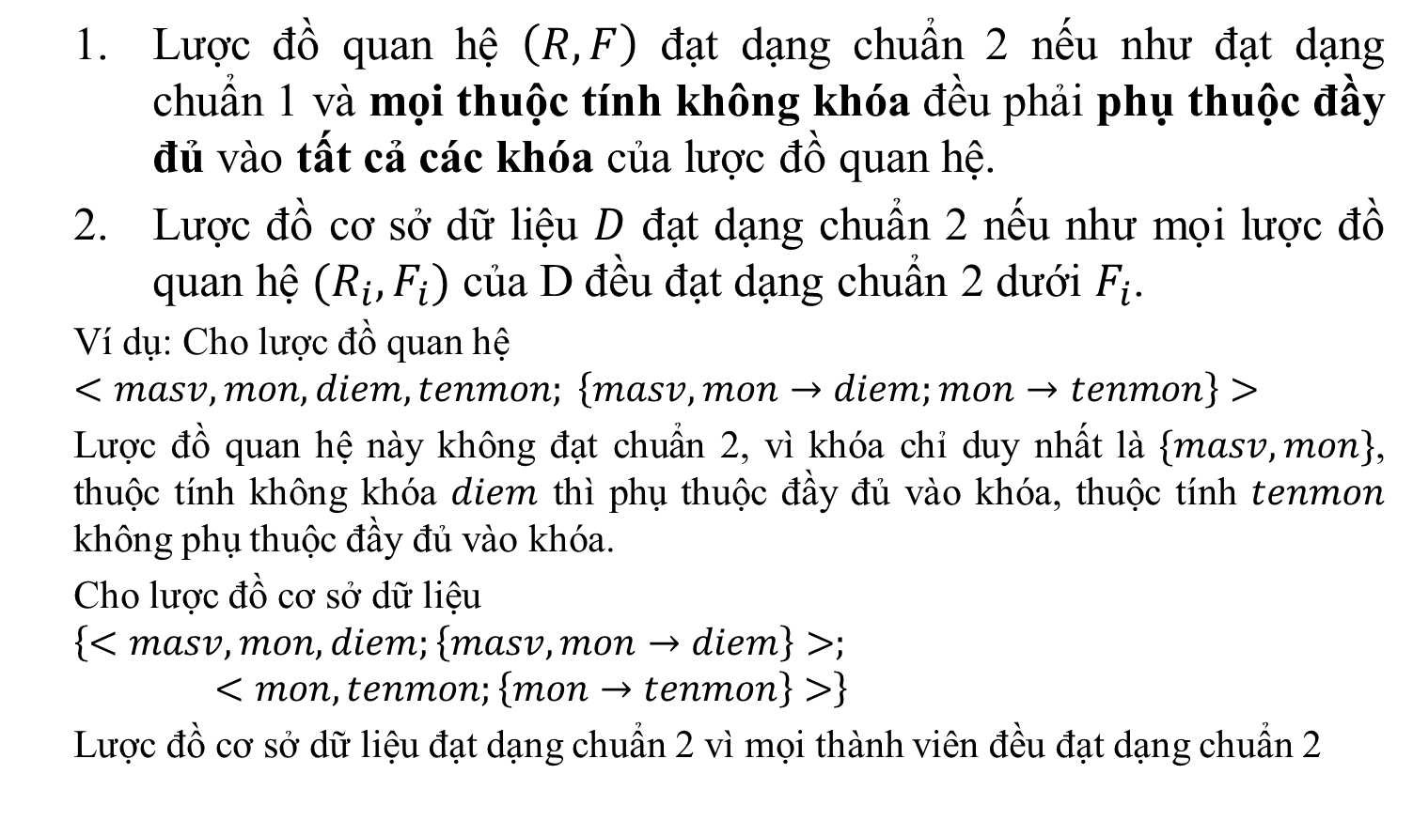
Dạng chuẩn 2
Lược đồ quan hệ $\left(R,F\right)$ đạt dạng chuẩn 2 nếu như đạt dạng chuẩn 1 và mọi thuộc tính không khóa đều phải phụ thuộc đầy đủ vào tất cả các khóa của lược đồ quan hệ.
Lược đồ cơ sở dữ liệu $D$ đạt dạng chuẩn 2 nếu như mọi lược đồ quan hệ $(R_{i},F_{i})$ của D đều đạt dạng chuẩn 2 dưới $F_{i}$.
Ví dụ: Cho lược đồ quan hệ
$$<masv,mon,diem,tenmon; \left\{masv,mon→diem;mon→tenmon\right\}>$$
Lược đồ quan hệ này không đạt chuẩn 2, vì khóa chỉ duy nhất là $\{masv,mon\}$, thuộc tính không khóa $diem$ thì phụ thuộc đầy đủ vào khóa, thuộc tính $tenmon$ không phụ thuộc đầy đủ vào khóa.
Cho lược đồ cơ sở dữ liệu
$$\left\{<masv,mon,diem;\left\{masv,mon→diem\right\}>;<mon,tenmon;\left\{mon→tenmon\right\}>\right\}$$
Lược đồ cơ sở dữ liệu đạt dạng chuẩn 2 vì mọi thành viên đều đạt dạng chuẩn 2
Notes:
Liên quan đến việc tìm ra mọi Khóa

Slide 45
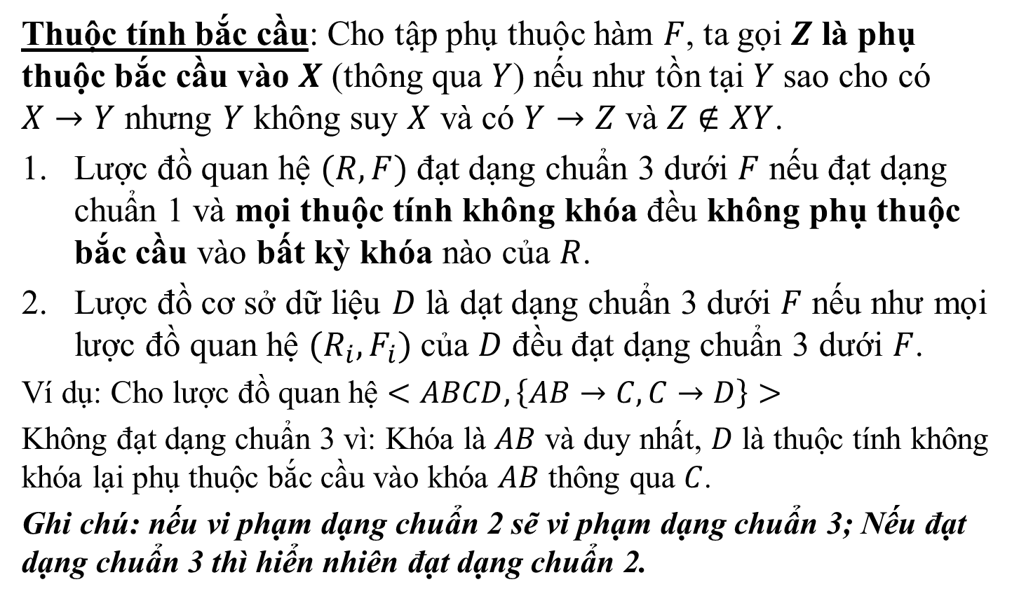
Dạng chuẩn 3
Thuộc tính bắc cầu: Cho tập phụ thuộc hàm $F$, ta gọi $Z$ là phụ thuộc bắc cầu vào $X$ (thông qua $Y$) nếu như tồn tại $Y$ sao cho có $X→Y$ nhưng $Y$ không suy $X$ và có $Y→Z$ và $Z∉XY$.
Lược đồ quan hệ $(R,F)$ đạt dạng chuẩn 3 dưới $F$ nếu đạt dạng chuẩn 1 và mọi thuộc tính không khóa đều không phụ thuộc bắc cầu vào bất kỳ khóa nào của $R$.
Lược đồ cơ sở dữ liệu $D$ là dạt dạng chuẩn 3 dưới $F$ nếu như mọi lược đồ quan hệ $(R_{i},F_{i})$ của $D$ đều đạt dạng chuẩn 3 dưới $F$.
Ví dụ: Cho lược đồ quan hệ $<ABCD, \left\{AB→C,C→D\right\}>$
Không đạt dạng chuẩn 3 vì: Khóa là $AB$ và duy nhất, $D$ là thuộc tính không khóa lại phụ thuộc bắc cầu vào khóa $AB$ thông qua $C$.
Ghi chú: nếu vi phạm dạng chuẩn 2 sẽ vi phạm dạng chuẩn 3; Nếu đạt dạng chuẩn 3 thì hiển nhiên đạt dạng chuẩn 2.
Notes:
Liên quan đến việc tìm ra mọi Khóa

Slide 46
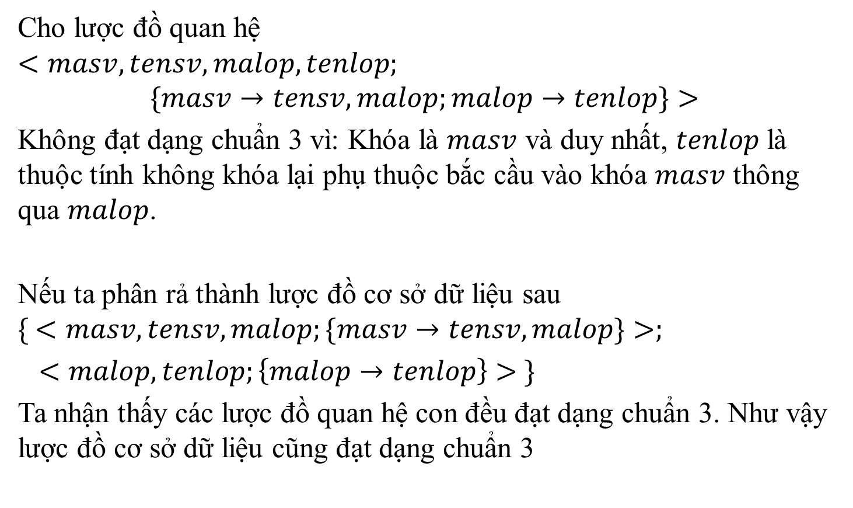
Dạng chuẩn 3 (Ví dụ)
Cho lược đồ quan hệ
$$<masv,tensv,malop,tenlop;$$
$$\{masv→tensv,malop;malop→tenlop\}>$$
Không đạt dạng chuẩn 3 vì: Khóa là $masv$ và duy nhất, $tenlop$ là thuộc tính không khóa lại phụ thuộc bắc cầu vào khóa $masv$ thông qua $malop$.
Nếu ta phân rả thành lược đồ cơ sở dữ liệu sau
$$\{ <masv,tensv,malop;\{masv→tensv,malop\}>;$$
$<malop,tenlop;\left\{malop→tenlop\right\}> \}$
Ta nhận thấy các lược đồ quan hệ con đều đạt dạng chuẩn 3. Như vậy lược đồ cơ sở dữ liệu cũng đạt dạng chuẩn 3
Notes:
Liên quan đến việc tìm ra mọi Khóa

Slide 47
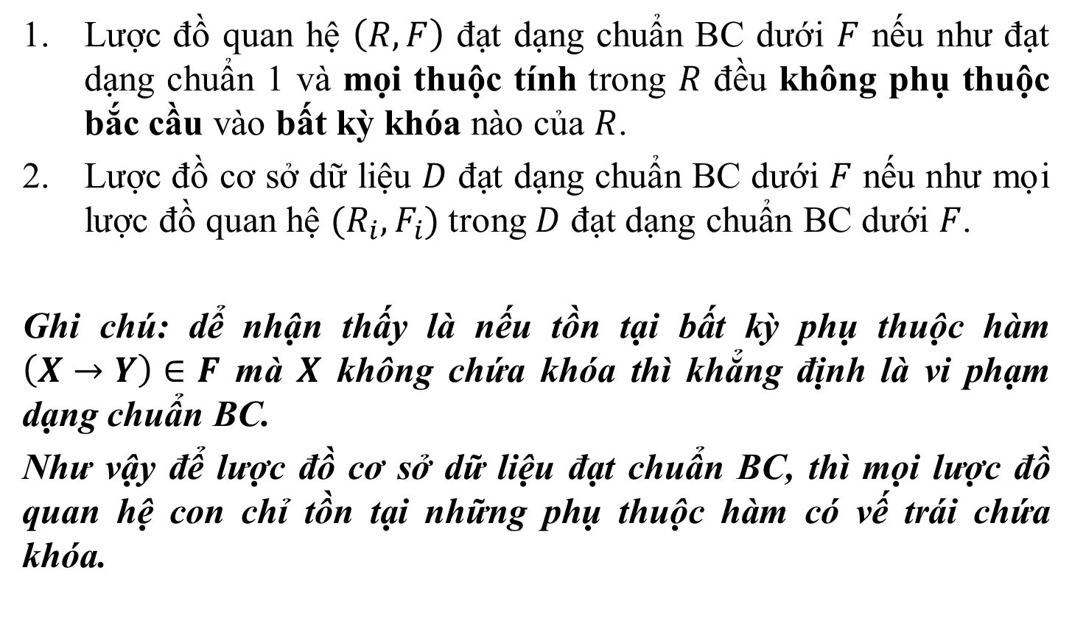
Dạng chuẩn BC (Boyce-Codd)
Lược đồ quan hệ $\left(R,F\right)$ đạt dạng chuẩn BC dưới $F$ nếu như đạt dạng chuẩn 1 và mọi thuộc tính trong $R$ đều không phụ thuộc bắc cầu vào bất kỳ khóa nào của $R$.
Lược đồ cơ sở dữ liệu $D$ đạt dạng chuẩn BC dưới $F$ nếu như mọi lược đồ quan hệ $(R_{i},F_{i})$ trong $D$ đạt dạng chuẩn BC dưới $F$.
Ghi chú: dể nhận thấy là nếu tồn tại bất kỳ phụ thuộc hàm $\left(X→Y\right)∈F$ mà $X$ không chứa khóa thì khẳng định là vi phạm dạng chuẩn BC.
Như vậy để lược đồ cơ sở dữ liệu đạt chuẩn BC, thì mọi lược đồ quan hệ con chỉ tồn tại những phụ thuộc hàm có vế trái chứa khóa.
Notes:
Phân rả như vậy làm cho lược đồ cơ sở dữ liệu sẽ rất tốt, không dư thừa ,…. Và gần giống như dạng mô hình dữ liệu

Slide 48
Nhận xét
Những khái niệm này mang ý nghĩa để phục vụ cho việc kiểm tra hay định hình những cơ sở dữ liệu sao cho hạn chế tối đa sự dư thừa dữ liệu, dữ liệu không hợp lý.
Hơn nữa, qua những dạng chuẩn và cách rả 1 lược đồ quan hệ ra thành lược đồ cơ sở dữ liệu để đạt dạng chuẩn ở từng lược đồ quan hệ con là một cách để xây dựng cơ sở dữ liệu theo hướng tập hợp mọi thuộc tính và các quan hệ lẫn nhau và từ đó dựng lược đồ cơ sở dữ liệu phù hợp.
Sinh viên tự xem phương pháp phân rả (tự học)

